Slide 1
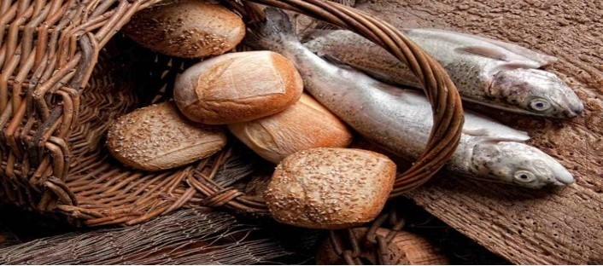
18ème DIMANCHE DU TEMPS ORDINAIRE
« Ils mangèrent tous et ils furent rassasiés. » Matthieu 14, 20

Slide 2
Dieu nous accueille en sa maison,
Dieu nous invite à son festin :
Jour d’allégresse et jour de joie ! Alléluia !
Criez de joie pour notre Dieu,
chantez pour lui, car il est bon,
Car éternel est son amour !

Slide 3
Dieu nous accueille en sa maison,
Dieu nous invite à son festin :
Jour d’allégresse et jour de joie ! Alléluia !
Approchons-nous de ce repas
où Dieu convie tous ses enfants,
Mangeons le Pain qui donne vie.

Slide 4
Dieu nous accueille en sa maison,
Dieu nous invite à son festin :
Jour d’allégresse et jour de joie ! Alléluia !
Que Jésus-Christ nous garde tous
dans l’unité d’un même Corps,
Nous qui mangeons le même Pain.
-

Slide 5
Dieu nous accueille en sa maison,
Dieu nous invite à son festin :
Jour d’allégresse et jour de joie ! Alléluia !
-

Slide 7
Préparation pénitentielle
Seigneur tu connais nos faiblesses,
tu viens à nous malgré nos trahisons.
Nous contemplons dans l'Espérance
le don gratuit de Ton pardon.
Nous Te prions dans l'Espérance
prends pitié de nous,
prends pitié de nous.

Slide 9
Gloria Gloria in excelsis Deo
Gloria Gloria alleluia
Et in terra pax hominibus bonae voluntatis
Ensemble nous disons
Nous te louons, nous te bénissons,
nous t’adorons,
Nous te glorifions, nous te rendons grâce,
pour ton immense gloire,
Seigneur Dieu, Roi du ciel,
Dieu le Père tout-puissant.
e

Slide 10
Seigneur, Fils unique, Jésus Christ,
Seigneur Dieu, Agneau de Dieu,
le Fils du Père.
Toi qui enlèves le péché du monde,
prends pitié de nous
Toi qui enlèves le péché du monde,
reçois notre prière ;
Toi qui es assis à la droite du Père,
prends pitié de nous.

Slide 11
Car toi seul es saint,
Toi seul es Seigneur,
Toi seul es le Très-Haut,
Jésus Christ, avec le Saint-Esprit
Dans la gloire de Dieu le Père.
Gloria Gloria in excelsis Deo
Gloria Gloria alleluia
Et in terra pax hominibus bonae voluntatis

Slide 13
Psaume
Tu ouvres ta main, Seigneur,
nous voici rassasiés.

Slide 15
Prière universelle
Accueille au creux de tes mains
la prière de tes enfants.

Slide 17
Saint le Seigneur de l'univers
Saint le Seigneur le Dieu de lumière
Saint le Seigneur de l'espérance
Tu nous combles par ton Esprit
Saint le Seigneur de l'espérance
Tu nous donnes vie (bis)
Le ciel et la terre sont remplis de ta gloire,
Hosanna
Béni soit celui qui vient au nom du Seigneur,
Hosanna

Slide 19
ANAMNESE
Nous nous souvenons de ta mort
Nous proclamons ta résurrection
Nous attendons dans l'espérance
Le temps glorieux de ton retour
Nous attendons dans l'espérance
Viens Seigneur Jésus (bis)

Slide 21
Agneau de Dieu sauveur du monde
Agneau de Dieu qui nous remets debout
Nous sommes unis dans l'espérance
Nous voici, prends pitié de nous,
Nous sommes Eglise dans la confiance
Prends pitié de nous.
Agneau de Dieu sauveur du monde
Agneau de Dieu qui nous remets debout
Nous sommes unis dans l'espérance
Nous voici, Donne-nous la paix,
Nous sommes Eglise dans la confiance
Donne-nous la paix.

Slide 23
Nous t’avons reconnu Seigneur
à la fraction du pain,
Notre cœur est tout brûlant
quand nous venons jusqu’à toi,
Fortifie notre foi, Ô Christ,
en cette communion,
Fais de nous un seul corps,
unis en un seul esprit

Slide 24
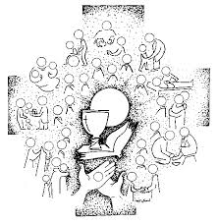

Slide 25
Tu as dit : «vous ferez cela
en mémoire de moi»
Pain et vin sont consacrés
en signe de ton salut,
Ils nous donnent ta vie Ô Christ,
en cette communion,
Corps livré, sang versé,
pour nous sauver du péché.

Slide 26
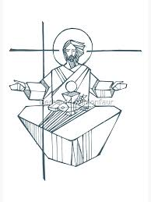

Slide 27
Nous venons t’adorer Seigneur,
en partageant le pain,
Notre roi, notre pasteur,
Jésus notre Rédempteur,
Tu découvres ta gloire Ô Christ,
en cette communion,
Ouvre-nous le chemin,
Reçois-nous auprès de toi.

Slide 28
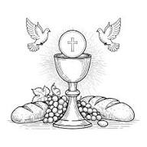

Slide 29
Par l’Esprit, apprends-nous Seigneur
à contempler ton corps.
Tu es là vraiment présent
en ta sainte Eucharistie,
Tu te livres en nos main
Ô Christ en cette communion,
Mon Seigneur et mon Dieu,
Jésus ma vie et ma joie.

Slide 30


Slide 31
Nous voici affamés, Seigneur,
tout petits devant toi.
Sous nos yeux tu multiplies
le pain qui donne la vie.
Tu t’es fait nourriture,
ô Christ, en cette communion.
Conduis-nous au bonheur
promis à tes serviteurs.

Slide 33
Chantons sans fin le Nom du Seigneur, bénissons-le d’âge en âge !
Par son amour, il comble nos cœurs
et vient transformer nos vies.
Le corps de Dieu et le sang du salut
Nous sont donnés pour vivre avec Jésus dans la sainte Eucharistie.

Slide 34
Chantons sans fin le Nom du Seigneur, bénissons-le d’âge en âge !
Par son amour, il comble nos cœurs
et vient transformer nos vies.
Soyons témoins de l’amour du Seigneur.
Dieu allume une étincelle en nos cœurs : que brûle en nous son Esprit !

Slide 35
Chantons sans fin le Nom du Seigneur, bénissons-le d’âge en âge !
Par son amour, il comble nos cœurs
et vient transformer nos vies.

